Slide 1
G 3-1

Slide 2
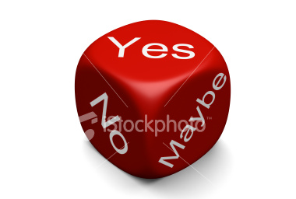
vielleicht
maybe

Slide 3
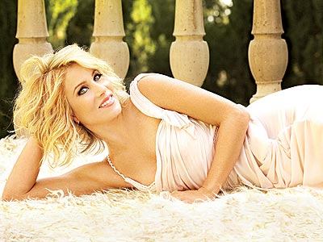
wie
Like/
as
Sie ist schön wie eine Blume.
Er ist dumm wie ein Esel.

Slide 4
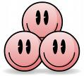
nett
nice

Slide 5
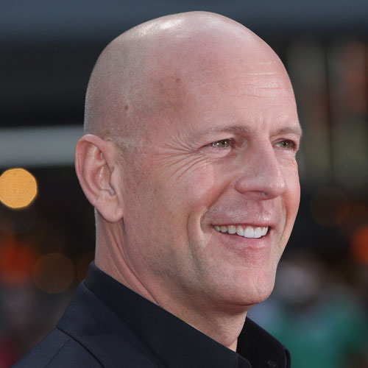
hat keine Haare ist Kahlköpfig
Has no hair
is bald

Slide 6
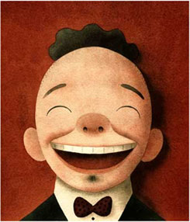
Immer glücklich
Always happy

Slide 7
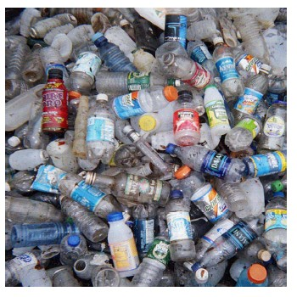
viel
A lot

Slide 8
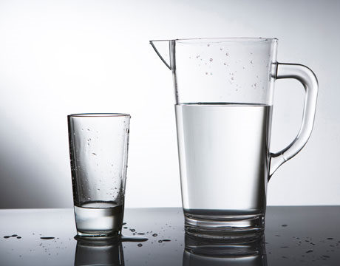
ein Bisschen
Viel= a lot
Ein Bisschen=
A little

Slide 9
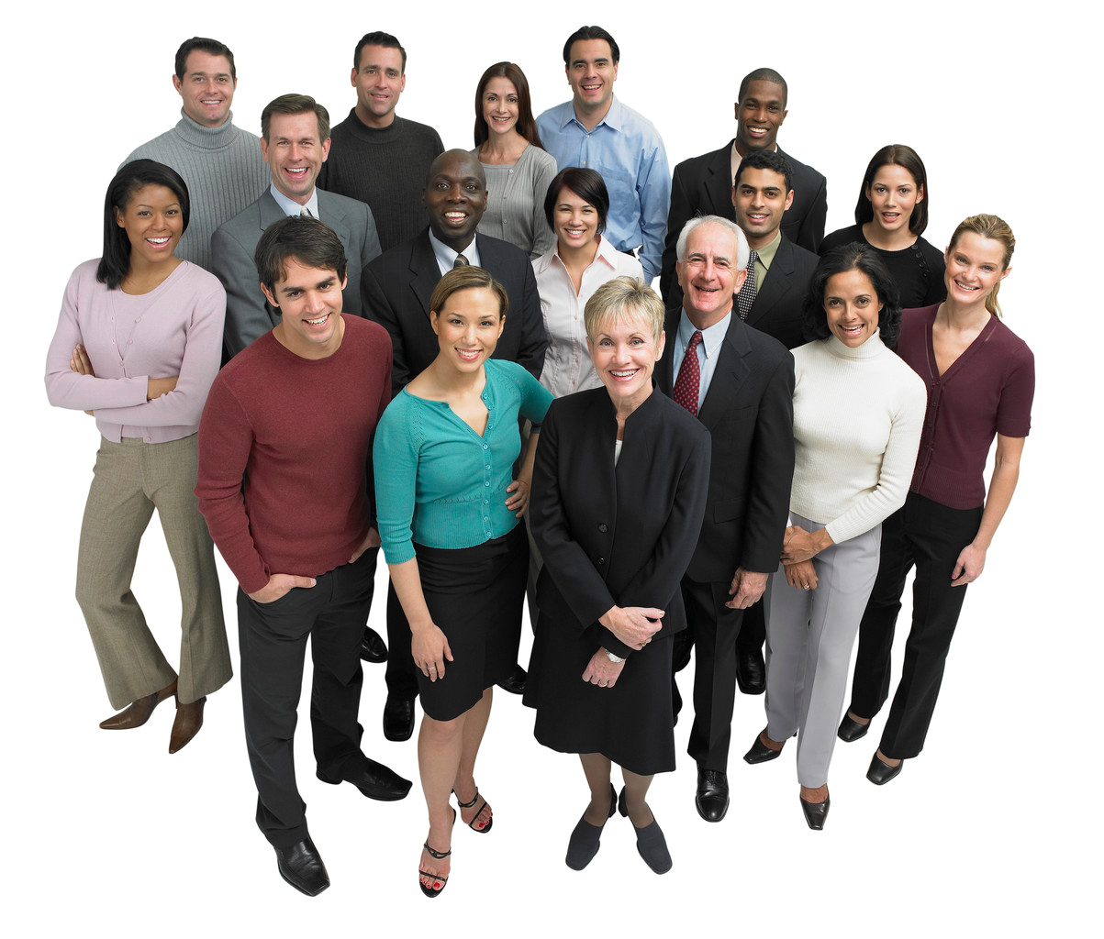
Die Leute

Slide 10
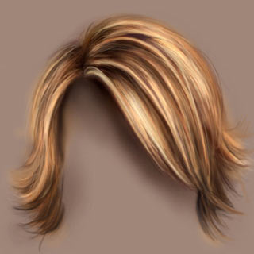
Das Haar,-e

Slide 11
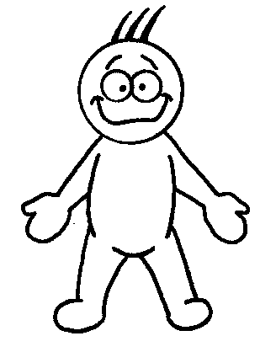
Die Person,-en

Slide 12
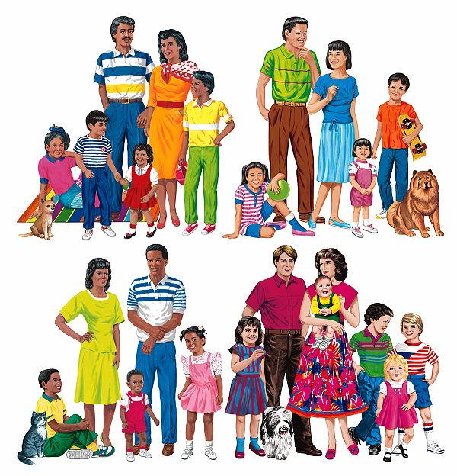
Die Familie,-n

Slide 13
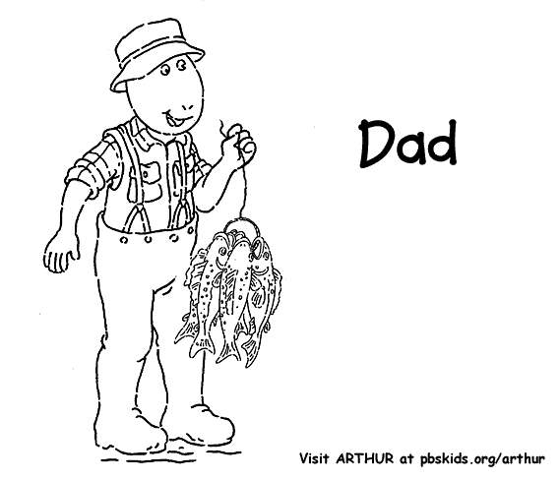
Der Vater,..-er

Slide 14
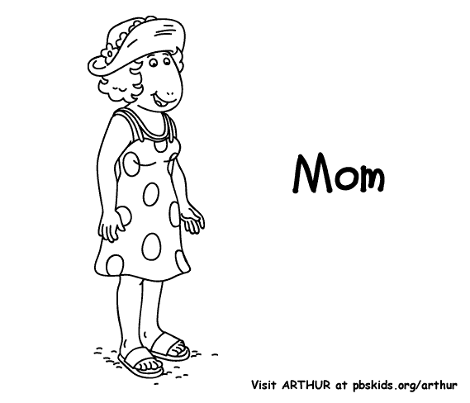
Die Mutter

Slide 15
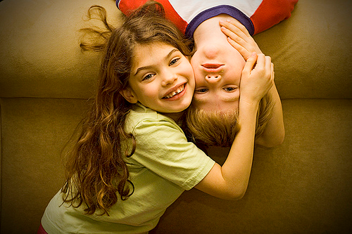
Der Bruder,- und die Schwester,-

Slide 16
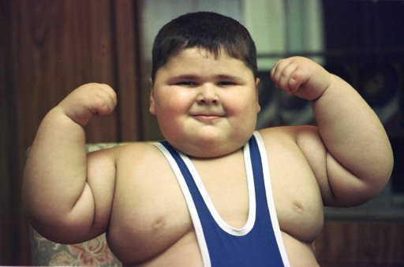
dick
fat

Slide 17
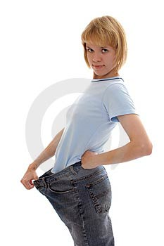
schlank, dünn
thin

Slide 18
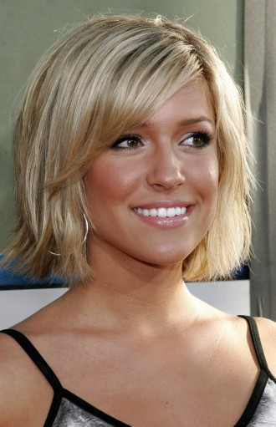
blond
blond

Slide 19
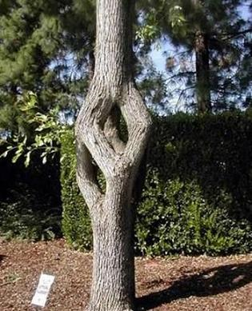
komisch
Weird funny

Slide 20
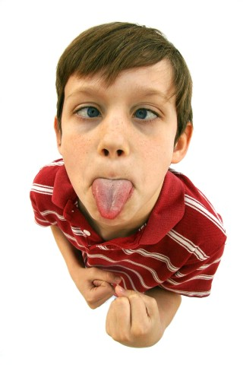
doof
Dum/ in a silly ,
goofy way

Slide 21
Jung – jünger (Katja ist jünger als Karl Heinz.)
Alt – älter (Renate ist älter als Klaudia.)
Klein- kleiner ( Er ist kleiner als Sie)
Schnell- schneller ( Heike ist schneller als Günter)
- er ending on adjectives is used for comparing things

Slide 22
kein
Kein is used in front of nouns and means no
Er hat keine Kinder.
Er hat keine Haare.
Sie ist keine Prinzessin.
Er trinkt kein Alkohol.

